Slide 1

Građenje i program kontrole i osiguranja kvalitete
HRVATSKA KOMORA INŽENJERA GRAĐEVINARSTVA
Dani Hrvatske komore inženjera građevinarstva Opatija, 2019.
Lino Fučić
dr. sc. Lino Fučić, dipl.ing.građ., Hrvatska banka za obnovu i razvitak, Zagreb
Notes:
1

Slide 2
sadržaj
Program kontrole i osiguranja kvalitete
glavni projekt – izvedbeni projekt – tipski projekt – projekt uklanjanja
Troškovnik
odnos PKOK i troškovnika
Opći tehnički uvjeti
odnos PKOK i OTU

Slide 3
uvod
PKOK - sastavni dio glavnog projekta
cilj: odrediti svojstva proizvoda + zahtjeve/uvjete građenja da bi se ostvarila projektirana svojstva građevine
namijenjen izvođaču (narudžba proizvoda, dokazivanje uporabljivosti, osiguranje uvjeta za građenje, …) => predmet stručnog nadzora nadzornog inženjera
namijenjen nadzornom inženjeru (kontrolni postupci)
dobro poznavati i razumijevati PKOK kako bi se postigla i dokazala tražena svojstva građevine (obveze i suradnja izvođača i nadzornog inženjera)
za uspješno građenje nužan je dobro izrađen i s ostalim dijelovima glavnog projekta te troškovnikom i (u nekim slučajevima) Općim tehničkim uvjetima usklađen PKOK

Slide 4
Obvezni sadržaj PKOK (PoP čl. 23/2)
Dokazuju: kvalitetu + ispunjavanje temeljnih zahtjeva
pregled i specificirana svojstva
Građevnih/drugih proizvoda
Predgotovljenih elemenata
opis
Potrebnih ispitivanja
Zahtijevanih rezultata
PKOK U GLAVNOM PROJEKTU

Slide 5
Proizvodi iz tvornice
1. Zahtjevi u vezi proizvoda koji se ugrađuju u građevinu
- podjela na građevne* i druge proizvode**
*„građevni proizvod” znači svaki proizvod ili sklop koji je proizveden i stavljen na tržište radi stalne ugradnje u građevinu ili njezine dijelove te čija svojstva imaju učinak na svojstva građevine s obzirom na temeljne zahtjeve za građevinu
** oprema i uređaji koji se ugrađuju u građevinu – može se naručiti kao cjelovit proizvod ili sklop proizveden za tržište
PKOK U GLAVNOM PROJEKTU

Slide 6
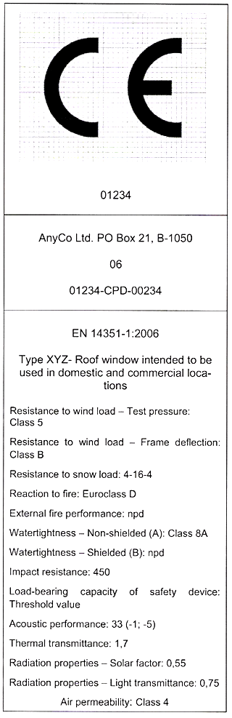
Proizvodi iz tvornice
građevni proizvodi – moraju biti specificirana svojstva bitnih značajki
primjer: prozor
(TPPV specificirati prema normi, HRN EN 14351-1)
otpornost na opterećenje vjetrom:
  testni pritisak: razred 3
  savijanje okvira: razred B
vodonepropusnost (nezaštićena): razred 3B
zrakopropusnost: razred 2
PKOK U GLAVNOM PROJEKTU

Slide 7
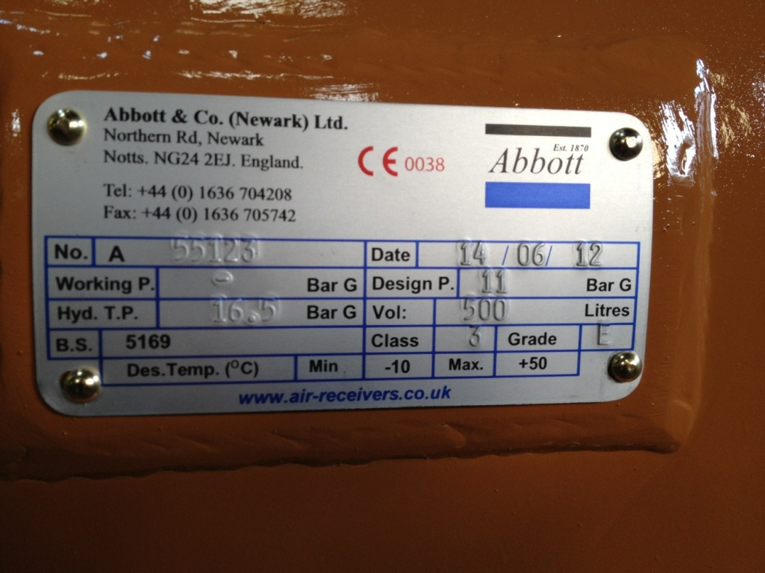
Proizvodi iz tvornice
drugi proizvodi – moraju biti specificirani tehnički zahtjevi ili svojstva proizvoda
primjer: UNP spremnik do 13 m3
(PoTO + popis usklađenih norma => HRN EN 12542)
minimalna temperatura: -10⁰C
maksimalna temperatura: +40⁰C
minimalni projektirani tlak: 17,5 bar
kapacitet: 7.500 l
indeks refleksije: 2
PKOK U GLAVNOM PROJEKTU

Slide 8
Proizvodi izrađeni na gradilištu
2. Potrebna ispitivanja i postupke dokazivanja uporabljivosti građevnih /drugih proizvoda izrađenih na gradilištu
podjela na građevne* i druge proizvode
*za građevne proizvode još neke posebnosti daje TPGP
PKOK U GLAVNOM PROJEKTU

Slide 9
Proizvodi izrađeni na gradilištu
građevni proizvodi - moraju biti postavljeni zahtjevi:
a) obveze izvođača:
  izvođačeva kontrola izrade
  (kakva moraju biti svojstva temeljnih proizvoda, kakva moraju biti svojstva gotovog proizvoda, što, kako i u kojem trenutku se mora ispitati, sposobnosti radnika, što i kako se mora dokumentirati, sljedivost)
  i
  ispitivanje (tipa)
  (što i kako se ispituje, kakvi se rezultati očekuju)
PKOK U GLAVNOM PROJEKTU

Slide 10
Proizvodi izrađeni na gradilištu
b) obveze nadzornog inženjera:
  nadzor proizvodnog pogona
  (što i kako se nadzire u proizvodnom pogonu, kakvi se rezultati očekuju)
  i
  nadzor izvođačeve kontrole izrade građevnog proizvoda
  (kako provjeravati da izvođač kontrolira izradu)
PKOK U GLAVNOM PROJEKTU

Slide 11
Proizvodi izrađeni na gradilištu
TPGP dodatni zahtjev:
– jasnu naznaku načina uporabe tog građevnog proizvoda u projektiranoj građevini
– sigurnosne pretpostavke koje moraju biti ispunjene da bi se taj proizvod mogao ugraditi u projektiranu građevinu
– uvjete rukovanja, skladištenja, ugradnje i trajnog odlaganja toga proizvoda u odnosu na građenje, uporabu i razgradnju projektirane građevine
PKOK U GLAVNOM PROJEKTU

Slide 12
Proizvodi izrađeni na gradilištu
– opisa traženih svojstava bitnih značajki
– fizikalnih i drugih veličina koje građevni proizvod mora imati u vezi traženih svojstava bitnih značajki
– drugog što je glede građevnog proizvoda značajno za ispunjavanje temeljnih zahtjeva za građevinu.
PKOK U GLAVNOM PROJEKTU

Slide 13
Proizvodi izrađeni na gradilištu
drugi proizvodi – npr.: tlačna oprema koju se mora projektirati za konkretnu građevinu*, moraju biti postavljeni zahtjevi:
za materijal** za izradu tlačne opreme
za način izrade** tlačne opreme
* ne može se naručiti kao cjelovit proizvod ili sklop proizveden za tržište a sastoji se od posuda, cjevovode, sigurnosni pribor i tlačni pribor, uključujući elemente koji su pripojeni dijelovima pod tlakom kao što su prirubnice, spojnice, potpornji, nosive uške;
** na način određen PoTO, osobito Dodatkom I
PKOK U GLAVNOM PROJEKTU

Slide 14
Ispravnost dijelova građevine
3. Zahtjevi za ispitivanje/dokazivanje tehničke /funkcionalne ispravnosti projektiranog dijela građevine
- odnosi se na tehnički i/ili funkcionalni sklop kojeg je izvođač izveo na gradilištu (nosiva konstrukcija, hidrantska mreža, vodoopskrbni sustav, sustav odvodnje, …)
PKOK U GLAVNOM PROJEKTU

Slide 15
Ispravnost dijelova građevine
mora sadržavati postupak ispitivanja ili nekog drugog načina dokazivanja ispravnosti sklopa
moraju biti uključeni predviđeni rezultati i dopuštena odstupanja od njih (tolerancija)
mora biti jasno koji u postupci kontrolni (obveza nadzornog inženjera), a koji su postupci obveza izvođača
PKOK U GLAVNOM PROJEKTU

Slide 16
Ispravnost dijelova građevine
primjer: ispitivanje nosive
konstrukcije – probno opterećenje
definirane sheme i dinamika (trajanje i promjenjivost opterećenja)
definirane točke mjerenja i veličine koje će se mjeriti (progibi, naponi, deformacije,…)
specificirani očekivani rezultati i mjera prihvatljivosti odstupanja od očekivanja
PKOK U GLAVNOM PROJEKTU

Slide 17
Zahtjevi tijekom građenja
4. Zahtjevi koji moraju biti ispunjeni tijekom izvođenja projektiranog dijela građevine, a koji imaju utjecaj na postizanje projektiranih odnosno propisanih tehničkih i/ili funkcionalnih svojstava tog dijela građevine, te na ispunjavanje temeljnih zahtjeva za građevinu u cjelini
PKOK U GLAVNOM PROJEKTU

Slide 18
Zahtjevi tijekom građenja
Primjeri:
zahtjevi za temperaturom okoliša pri izvođenju nekih radova
zahtjevi u vezi stupnja zasićenosti vlagom
zahtjevi u vezi zbijenosti temeljnog tla
zahtjevi u vezi izvođenja radne reške
zahtjevi u vezi otpuštanja nosivih skela
….
PKOK U GLAVNOM PROJEKTU

Slide 19
Ispitivanje prije korištenja
5. Zahtjevi za ispitivanje dijelova građevine koji se provode prije uporabe i kod pune zaposjednutosti
prije uporabe – faza građenja
puna zaposjednutost – faza uporabe
PKOK U GLAVNOM PROJEKTU

Slide 20
Ispitivanje prije korištenja
Primjeri:
- protupožarni sustavi
funkcionalnost automatskih sustava
grijanje/hlađenje, kondicioniranje zraka
PKOK U GLAVNOM PROJEKTU

Slide 21
Pokusni rad
6. Zahtjevi u vezi provedbe pokusnog rada
detaljan opis pokusnog rada,
postupci ispitivanja,
predviđeni rezultati, i
trajanje
PKOK U GLAVNOM PROJEKTU

Slide 22
Pokusni rad
- mora biti definirano:
koji temeljni zahtjevi su predmet ispitivanja pri pokusnom radu
popis parametara koji se ispituju s definiranim metodama ispitivanja i kriteriji za ocjenu parametara (plan ispitivanja)
redoslijed, učestalost i trajanje ispitivanja (program ispitivanja)
PKOK U GLAVNOM PROJEKTU

Slide 23
Pokusni rad
- očekivane (ciljane) vrijednosti parametara koji se ispituju u pokusnom radu
prihvatljiva odstupanja postignutih rezultata ispitivanja od očekivanih vrijednosti
završetak pokusnog rada (do datuma, do ispunjavanja određenih kriterija, do postignutih rezultata, …).
PKOK U GLAVNOM PROJEKTU

Slide 24
Pregledi tijekom uporabe
7. Zahtjevi za preglede tijekom uporabe
- pregled i opis kontrolnih ispitivanja i zahtijevanih rezultata
- odnosi se na poslove redovitog održavanja*
  preventivno pregledavanje G
  preventivno izvođenje radova kojima se sprječava gubitak svojstava G i njezine funkcionalnosti
  izvođenje radova na zamjeni, dopuni i/ili popuni dijelova građevine u određenim razmacima i opsegu
*Pravilnik o održavanju građevina (NN 122/14)
PKOK U GLAVNOM PROJEKTU

Slide 25
Ostalo
8. druge uvjete značajne za ispunjavanje drugih propisanih zahtjeva
zahtjevi za postupanje s otpadom koji nastaje prilikom građenja
zahtjevi u vezi sposobnosti osoba koje izvode neke radove
neke posebnosti iz TP
PKOK U GLAVNOM PROJEKTU
TP za prozore i vrata (NN 69/06.); TP o sustavima ventilacije, djelomične klimatizacije i klimatizacije zgrada (NN 03/07.); TP za dimnjake u građevinama (NN 03/07.); TP za sustave zaštite od djelovanja munje na građevinama (NN 87/08. i 33/10.); TP o sustavima grijanja i hlađenja zgrada (NN 110/08.); TP za niskonaponske električne instalacije (NN 5/10.); TP o građevnim proizvodima (NN 35/18.); TP o racionalnoj uporabi energije i toplinskoj zaštiti u zgradama (NN 128/15.); TP propis za građevinske konstrukcije (NN 17/17.); TP za staklene konstrukcije (NN 53/17.)

Slide 26

Popis propisa i norma
9. popis propisa i norma čiju primjenu PKOK određuje
moraju biti popisani svi dokumenti (propisi i/ili norme) koji su navedeni u prethodnim točkama i to datirani
PKOK U GLAVNOM PROJEKTU

Slide 27
Strani neharmonizirani proizvod
TPGP dodatni zahtjev:
– jasnu naznaku načina uporabe tog građevnog proizvoda u projektiranoj građevini
– sigurnosne pretpostavke koje moraju biti ispunjene da bi se taj proizvod mogao ugraditi u projektiranu građevinu
– uvjete rukovanja, skladištenja, ugradnje i trajnog odlaganja toga proizvoda u odnosu na građenje, uporabu i razgradnju projektirane građevine
PKOK U GLAVNOM PROJEKTU

Slide 28
Strani neharmonizirani proizvod
– ispitivanja svojstava i bitnih značajki građevnog proizvoda u odnosu na zemljopisne, klimatske ili druge osobitosti lokacije na kojoj se građevina gradi i/ili osobitosti projektirane građevine glede ispunjavanja temeljnih zahtjeva za građevinu.
– opisa traženih svojstava i bitnih značajki
– fizikalnih i drugih veličina koje građevni proizvod mora imati u vezi traženih svojstava i bitnih značajki
PKOK U GLAVNOM PROJEKTU

Slide 29
Strani neharmonizirani proizvod
– opisa potrebnih ispitivanja i zahtijevanih rezultata kojima se dokazuje tražena kvaliteta i ispunjavanje temeljnih zahtjeva za građevinu i
– drugog što je glede građevnog proizvoda značajno za ispunjavanje temeljnih zahtjeva za građevinu.
PKOK U GLAVNOM PROJEKTU

Slide 30
Strani neharmonizirani proizvod
1. jasno naznačiti način uporabe toga proizvoda
odrediti mjesto na kojem će se proizvod ugraditi
odrediti svrhu toga proizvoda (na ispunjavanje kojih temeljnih zahtjeva utječe taj proizvod)
ne smije se dogoditi da zbog nejasnoća u PKOK-u ovaj proizvod bude korišten i u nekom drugom dijelu G
PKOK U GLAVNOM PROJEKTU

Slide 31
Strani neharmonizirani proizvod
2. sigurnosne pretpostavke koje moraju biti ispunjene da bi se taj proizvod mogao ugraditi
harmonizirani i domaći neharmonizirani proizvod – sigurnosne pretpostavke rješava sustav kontrole gradnje (uvjeti ili ograničenja, TP ili HRN)
strani neharmonizirni proizvod – sustav kontrole gradnje nije uključen, odgovornost na projektantu
PKOK U GLAVNOM PROJEKTU

Slide 32
Strani neharmonizirani proizvod
3. uvjete rukovanja, skladištenja, ugradnje i trajnog odlaganja toga proizvoda u odnosu na građenje, uporabu i razgradnju G
harmonizirani i domaći neharmonizirani proizvod – odgovornost proizvođača, sustav kontrole gradnje provjerava
strani neharmonizirni proizvod– sustav kontrole gradnje nije uključen, odgovornost na projektantu;
PKOK U GLAVNOM PROJEKTU

Slide 33
Strani neharmonizirani proizvod
4. dodatna ispitivanja svojstava bitnih značajki i/ili drugi način dokazivanja uporabljivosti tog GP za projektiranu G, (zemljopisne, klimatske ili druge osobitosti lokacije ili G),
harmonizirani i domaći neharmonizirani proizvod– rješava sustav kontrole gradnje
- strani neharmonizirni proizvod– sustav kontrole gradnje nije uključen, odgovornost na projektantu
PKOK U GLAVNOM PROJEKTU

Slide 34
Detaljnija razrada u izvedbenom projektu
izvedbeni projekt može sadržavati:
detaljniju razradu PKOK
ovisno o uvjetima, postupcima, drugim okolnostima građenja
ne smije mijenjati tehničko rješenje dano glavnim projektom
PKOK U IZVEDBENOM PROJEKTU

Slide 35
Detaljnija razrada u izvedbenom projektu
TPGP posebni zahtjev:
Za građevne proizvode (tvorničke, izrađene na gradilištu i strane neharmonizirane)
- ovisno o uvjetima, postupcima i drugim okolnostima građenja koji nisu bili poznati u vrijeme izrade GP ili nisu bili obuhvaćeni GP, moraju se detaljnije razraditi u IP, odnosno u dopuni GP, ili
- kada PKOK nije potpun i cjelovit ili ne sadrži sve propisane dijelove.
PKOK U IZVEDBENOM PROJEKTU

Slide 36
Tipizacija
nema razlike u sadržaju PKOK-a u glavnom projektu i u tipskom projektu
aspekti bitni za tipizaciju:
spojevi (ako je u pitanju montažni sklop)
sastavljanje/rastavljanje (ako je u pitanju sklop koji se privremeno sastavlja pa ponovo na nekom drugom mjestu)
skladištenje, transport
….
PKOK U TIPSKOM PROJEKTU

Slide 37
Uklanjanje građevina
ZoG 76/2.
„(2) Projekt uklanjanja G ili njezina dijela sadrži:
1. nacrte, proračune i/ili druge inženjerske dokaze da tijekom uklanjanja neće doći do gubitka stabilnosti konstrukcije kojim bi se ugrozio život i zdravlje ljudi ili okoliš
2. tehnički opis uklanjanja G ili njezina dijela i način gospodarenja građevnim materijalom i otpadom nastalim uklanjanjem G i uređenja građevne čestice, odnosno obuhvata zahvata u prostoru nakon uklanjanja G ili njezina dijela
3. proračun stabilnosti okolnog i drugog zemljišta i/ili okolnih i drugih G ako uklanjanje G ili način njezina uklanjanja utječe na stabilnost tog zemljišta i/ili ispunjavanje temeljnih zahtjeva tih G.”
PKOK U PROJEKTU UKLANJANJA
nema PKOK

Slide 38
Troškovnik
“Dokument s iscrpnim opisom svih radova složenih prema vrstama, jediničnim mjerama te količinama i cijenama”
http://struna.ihjj.hr/naziv/troskovnik/8218/
Institut za hrvatski jezik i jezikoslovlje: Struna je terminološka baza hrvatskoga strukovnog nazivlja u kojoj se sustavno prikuplja, stvara, obrađuje i tumači nazivlje različitih struka radi izgrađivanja i usklađivanja nazivlja na hrvatskome jeziku.
vrelo: Simović, V. Leksikon građevinarstva. Zagreb : Masmedia, 2002.
TROŠKOVNIK

Slide 39
Troškovnik kao dio projekta
Pitanje 1: smije li troškovnik biti dio projekta? smije
Pitanje 2: ako je troškovnik dio projekta mora li biti usklađen s PKOK-om? mora
Pitanje 3: ako je troškovnik dio projekta ali nije usklađen s PKOK-om, što treba učiniti? mjerodavan je PKOK, troškovnik se mora uskladiti
Pitanje 4: ako troškovnik nije dio projekta i nije usklađen s PKOK-om, što treba učiniti? mjerodavan je PKOK
TROŠKOVNIK

Slide 40
odnos PKOK i troškovnika
Pitanje 5.: smiju li iste stvari biti navedene u PKOK i u troškovniku? smiju (ako nešto piše u PKOK, to se smije ponoviti u troškovniku)
Pitanje 6.: smiju li se PKOK i troškovnik međusobno pozivati jedan na drugoga?
PKOK se može pozvati na opis stavke u troškovniku koji je sastavni dio projekta, a troškovnik se može pozvati na PKOK
TROŠKOVNIK

Slide 41
odnos PKOK i troškovnika
Pitanje 7.: kada se smatra da su PKOK i troškovnik usklađeni?
sve što je određeno PKOK-om mora biti u troškovniku izneseno u skladu s PKOK-om, a ono što je u troškovniku dodatno/drukčije opisano, ne smije osporavati ono što je u PKOK-u
TROŠKOVNIK

Slide 42
Položaj OTU unutar sust. kontrole gradnje
„PRIMJENA OPĆIH TEHNIČKIH UVJETA
OTU sadrže tehničke uvjete izvođenja radova, način osiguranja kakvoće i ocjenjivanje kakvoće te način obračuna izvedenih radova. OTU vrijede za radove predviđene u troškovniku projekta i za radove koji se naknadno odrede na gradilištu, a koji su potrebni za potpuno dovršenje izgradnje ugovorenih građevina. Za pojedine građevine mogu se izraditi posebni uvjeti kojima se reguliraju razni dodatni zahtjevi, odnosno osobitosti takovih građevina.”
http://www.hrvatske-ceste.hr/default.aspx?id=176
OPĆI TEHNIČKI UVJETI

Slide 43
Položaj OTU unutar Sust. kontrole gradnje
- OTU nisu dio Sustava kontrole gradnje
- njihovo uključivanje u Sustav moguće je jedino tako da se unesu u PKOK
OPĆI TEHNIČKI UVJETI

Slide 44
Uključivanje OTU u ugovor o građenju
OTU mogu biti dio ugovorne dokumentacije
ugovara se da će se radovi izvoditi u skladu s uvjetima izvedbe sadržanim u OTU
OTU su sastavni dio ugovora o građenju
OPĆI TEHNIČKI UVJETI

Slide 45
odnos PKOK i OTU: mogućnosti
U svim slučajevima:
OTU primijeniti s oprezom (pitanje usklađeni s regulativom)
u slučaju neusklađenosti, uvijek će mjerodavan biti projekt (PKOK)
OPĆI TEHNIČKI UVJETI

Slide 46
GRAĐENJE I PROGRAM KONTROLE I OSIGURANJA KVALITETE; dr.sc. Lino Fučić, dipl.ing.građ.
HKIG, seminar o projektiranju
Zagreb, rujan 2015.
HRVATSKA KOMORA INŽENJERA GRAĐEVINARSTVA
Dani Hrvatske komore inženjera građevinarstva Opatija, 2019.
Literatura:
Pravilnik o obveznom sadržaju i opremanju projekata građevina (NN 61/14, 41/15, 105/15, 61/16 i 20/17)
Tehnički propis o građevnim proizvodima (NN 35/18)
Zakon o obveznim odnosima (NN 35/05, 41/08, 78/15 i 29/18)
Simović, V. Leksikon građevinarstva. Zagreb, Masmedia, 2002.
Opći tehnički uvjeti za radove na cestama (HC-HAC, IGH 2001.)
Lino Fučić

